Slide 1
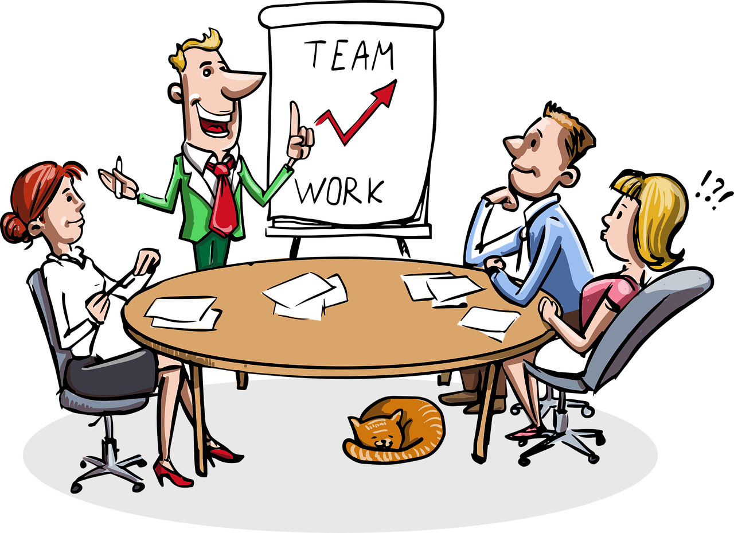
ЕКИПНА и групова РАБОТА

Slide 2
Ще поговорим за:
„Екип“ и „Група“ – каква е разликата
Фактори за успешна работа в екип
Основни слабости в екипната работа и как да ги коригираме
Ще споделите свой опит
Основни роли в екипа
Ще направите психометричен тест на Белбин
Ще обсъдим резултатите

Slide 3
Какво е „ЕКИП“
ЕКИП – целенасочено сформирана малка група от хора, които работят по изпълнение на обща цел.

Slide 4
Отличителни особености
Обща цел: Всички членове на екипа са обединени около конкретна цел или мисия.
Роли и отговорности: Всеки член има ясно определена роля и отговорности, които допринасят за успеха на екипа.
Комуникация: Ефективната комуникация е основен фактор за успешното функциониране на екипа.
Сътрудничество: Членовете работят заедно, подкрепят се взаимно и обединяват усилията си.
Доверие: Взаимното доверие и уважение създават здравословна работна среда.
Разнообразие от умения: Успешните екипи включват хора с различни компетенции и гледни точки, които се допълват.
Отчетност: Всеки член на екипа поема отговорност за своите действия и принос към общата цел.

Slide 5
Кое е определящо за работата на екипа
В зависимост от това как са разпределени задачите и как си взаимодействат хората, работата по проекта може да протича с различна скорост. Основни фактори за това са:
личностните качества на хората
колко са мотивирани
как си взаимодействат
как са разпределени задачите

Slide 6
Запомнете
За добро функциониране на екипа от определящо значение е възлаганите задачи да са съобразени с личностните качества на всеки човек.

Slide 7
Предимства на екипната работа
По-добри резултати: Екипът съчетава различни умения и идеи, което води до по-креативни и ефективни решения.
Подкрепа: Членовете си помагат взаимно и споделят отговорностите.
Развитие на умения: Работата в екип развива комуникационни, лидерски и организационни умения.
Мотивация: Когато хората работят заедно, те често се чувстват по-ангажирани и мотивирани.
Сплотеност: Работата в екип изгражда доверие и по-силни връзки между хората, което подобрява работната среда и намалява конфликтите.

Slide 8
Помислете…
Класът в училище екип ли е или не?

Slide 9
Класът е екип: Защо да?
Обща цел: Всички ученици в класа имат общи цели — да учат, да се развиват и да постигат добри резултати.
Сътрудничество: Учениците често работят заедно по проекти или задачи, което изисква координация и взаимопомощ.
Лидерство: Учителят действа като лидер, който насочва, мотивира и подкрепя класа. Понякога и ученици могат да поемат лидерски роли.
Роли и отговорности: Всеки ученик има своите задължения — да изпълнява домашните си задачи, да спазва правилата и да допринася за класната среда.
Общ дух и култура: Класовете често изграждат своя собствена култура, традиции и начин на общуване.

Slide 10
Класът Не екип: Защо НЕ?
Индивидуални цели: Всеки ученик може да има различни лични цели и интереси, които не винаги са в синхрон с останалите.
Конкуренция: В някои случаи между учениците може да има конкуренция, а не сътрудничество, което пречи на екипния дух.
Липса на единство: Не всички класове работят като организирано цяло; някои може да нямат чувство за принадлежност или колективна идентичност.
Неравномерно участие: Някои ученици може да не са ангажирани или да не допринасят еднакво за успеха на класа.

Slide 11
Основи слабости в екипната работа
Слабост 1 – Липса на доверие.
Води до напрежение, обсъждания зад гърба и неискреност.
Вследствие, фокусът върху работата е снижен, духът на екипите е нисък.
Екипите, в които доверието липсва, губят неимоверно много време и енергия, за да се справят с поведението и вътрешните отношения в групата.
Как да я преодолеем?
Чрез общи преживявания за продължителен период от време, множество случаи, в които хората доказват, че заслужават доверие, както и задълбочено разбиране на уникалните качества на членовете на екипа.

Slide 12
Слабост 2 – Страх от конфликти.
Нежелани са конфликти на личностна основа
Желани и често нарочно предизвиквани са конструктивни конфликти чрез сблъсъка на идеи, концепции и мнения, в разгара, на които се оформя истината
Как да я преодолеем?
Изключително важна е ролята на лидера
Важно е лидерите да проявяват сдържаност, когато екипът влиза в конфликт. Много лидери трудно приемат подобна позиция, поради факта, че по време на конфликти, чувстват, че губят контрол върху екипите си, което възприемат като провал.
Необходимо е лидерът да дава личен пример за адекватно поведение по време на конфликт.

Slide 13
Слабост 3 – Липса на ангажираност.
Две са причините за липсата на ангажираност – желанието за постигане на пълно съгласие и нуждата от сигурност.
Търсенето на съгласие на всяка цена е негатив, който блокира дейността на екипа. Не е необходимо пълно общо съгласие, за да бъде взето дадено решение. Важното е, мнението на всички да бъде чуто и обсъдено, което създава готовност за сплотяване около бъдещото решение.
Как да я преодолеем?
Екипът да обсъжда накратко планове за действие при непредвидени обстоятелства или в ситуация на най-лоши възможен сценарий.
Страховете се минимизират, когато членовете на екипа осъзнаят, че цената, която биха платили за неправилно решение е поносима и вредата – далеч по-малка, отколкото присъстващата във въображението им.

Slide 14
Слабост 4 – Избягване търсенето на отговорност.
Членовете на екипа не са склонни да критикуват и посочват грешки на колегите си.
Има страх от личностни конфликти
Поражда се скрито негодувание към член на екипа, снижават се критериите за качество, правят се ненужни компромиси
Как да я преодолеем?
Поощренията на екипа може да се обвържат с общата работа, а да не бъдат индивидуални.

Slide 15
Слабост 5 – Отклоняване от резултатите.
Когато член на екипа е съсредоточен върху собствения си комфорт и лични цели, а не върху екипните резултати.
Например той може да иска лично облагодетелстване, кариера, спокойствие и комфорт за сметка на влагането на усилия за постигане на екипната цел
Как да я преодолеем?
Когато се дават награди поради това, че някой много се е трудил, независимо, че не са постигнати поставените цели, е лош знак – все едно му казваме, че постигането на целите в крайна сметка не е особено важно
Лидерът трябва да създаде атмосферата за съсредоточаване върху резултатите. Ако членовете на екипа почувстват, че се цени друго повече от резултатите, те ще го приемат като позволение за себе си.

Slide 16
Помислете…
Какви качества трябва да имам, за да бъда успешна част от един екип?

Slide 17
1. Комуникация
Способността да общуваш по ясен и ефективен начин е критично умение за работа в екип. Когато работиш с други хора, е важно да предаваш информация на достъпен език. В това се включва и изразяване на мислите и идеите ти, вербално и невербално.
2. Отговорност
В рамките на екипа е важно да разбираш каква е твоята лична отговорност и да положиш усилия да я изпълняваш, с цел съвместната работа да бъде успешна. Това е най-добрият начин за постигане на обща цел.
3. Честност
Да бъдеш честен в работата в екип означава да умееш да преодоляваш несъгласие, да застанеш зад действията и решенията си, дори когато не са били най-правилните. Без прозрачност, трудно може да се развие доверие в екипа и следователно да работи ефективно.

Slide 18
4. Активно слушане
Активното слушане е това да полагаш усилия да съсредоточиш вниманието си върху един или няколко човека, докато говорят. Важно е да умееш да задаваш правилните въпроси, за да си сигурен, че си разбрал какво точно се изисква от теб и от другите в съвместната ви работа.
5. Емпатия
Съпричастността към колегите ти може да ти позволи да разбереш по-добре техните мотиви и начин на действие. Ако знаеш как мисли човекът отсреща, ще общуваш по-лесно и ефективно с него. Така по-бързо можете да стигнете до консенсус и работата да върви безпрепятствено.

Slide 19
6. Информираност
При работата в екип е важно да си наясно с динамиката му по всяко време. Например, ако един човек доминира в разговора или не позволява на другите да споделят идеи, е важно балансът да се възстанови. Намери своето място в екипа и помогни и на другите да направят същото.
7. Разрешаване на проблеми
Екипите се справят с проблеми ежедневно – независимо дали е нещо просто, като осигуряване на достъп на нов член до базата данни, или по-сложно, като съвместно планиране на проект.

Slide 20
Световно известен е английски екип от изследователи, начело с проф. Белбин, занимаващи се с изследване на екипната работа и нейната ефективност. Те са обособили 9 екипни роли.
Екипна роля – склонност към поведение, принос към екипа и взаимовръзка с останалите членове.
Белбин разработва тест, който помага всеки да се определи за коя екипна роля е подходящ.
Чрез този тест може да направите анализ на всичките ви служители и да установите какви типажи ви липсват, за да постигнете максимален баланс.

Slide 21
Екипни роли според белбин
Деветте екипни роли според Белбин са:
Координатор
Оформител
Изпълнител
Довършител
Отборен играч
Изследовател
Иноватор
Оценител
Специалист
Разпозна ли себе си?

Slide 22
Екипни роли според белбин
На всеки слайд съм показал по една екипна роля и нейните характеристики.
Прочетете внимателно информацията за всяка и се замислете върху вашите личностни качества и поведение.
Опитайте да се „разпознаете“ в някоя от ролите, след което си запишете вашето предположение.
След малко ще направим Теста на Белбин и ще сравните вашето предположение с резултата, който тестът дава за вас.

Slide 23
Координатор
Организира и ръководи дейностите на екипа.
Той е обединяваща сила в колектива и обикновено се радва на уважението на другите.
Те са уверени, авторитетни, добри комуникатори и притежават умението да впрегнат нечий талант за благото на екипа.
Често те определят ролите и границите на другите
Слаби страни: Може да бъде възприеман като манипулативен. Понякога делегира твърде много работа на другите.

Slide 24
оформител
Динамичен и мотивиран, преодолява препятствия.
Силно ориентирани са към постиженията – искат резултати и впрягат другите да ги постигнат, което може да доведе до спорове.
Често са лидери на екипи.
За разлика от координаторите, които са социални лидери, оформителите са по-скоро агресивни и настъпателни лидери.
Слаби страни: Може да бъде нетърпелив и провокативен. Понякога проявява агресия или нетолерантност към грешки.

Slide 25
изпълнител
Практичен и организиран, реализира плановете на практика
Той е лоялен и се радва за всяка изпълнена задача, независимо дали я харесва или не.
Обича реда и се чувства некомфортно от промени.
Слаби страни: Може да бъде твърде консервативен и не много отворен към нови идеи.

Slide 26
довършител
Притесняват се какво може да се обърка и не се успокояват, докато не проверят всеки детайл.
Фокусиран върху детайлите, завършва задачите до съвършенство
Никога не пропуска крайния срок и е много подреден.
Конкретно се съсредоточава в детайлите, докато изпълнителите работят по цялостния план.
Слаби страни: Може да бъде прекалено загрижен и склонен към перфекционизъм. Трудно делегира задачи.

Slide 27
Отборен играч
Дипломатичен и съдействащ.
Насърчава сътрудничеството и хармонията в екипа.
Неговото присъствие намалява междуличностните проблеми
Неконкурентен и понякога нерешителен, но изключително важен за духа на екипа, особено в случай на криза.
Слаби страни: Може да бъде нерешителен в критични моменти. Понякога избягва конфликти.

Slide 28
изследовател
Склонен да търси и да взема идея от друг и да я реализира.
Има оптимистична натура, която влияе положително на мотивацията на екипа.
Има много контакти и често контактува с външни лица, така намира нови възможности за екипа.
Слаби страни: Твърде много разчита на стимули от околните – въпреки, че често зареждат екипа, то ентусиазмът на изследователя спада без подкрепа от екипа. Понякога губи интерес, когато проектът влезе в релси.

Slide 29
Иноватор
Това е човекът на идеите.
Генерира оригинални идеи и решения на сложни проблеми.
Творчески и нестандартен мислител.
Предпочита да работи относително независимо и често нетрадиционно.
Чувствителен към критики и похвала
Слаби страни: Склонен да отделя прекалено много време на идеи, които разпалват въображението му, но не пасват на нуждите на колектива. Понякога може да се изолира от екипа.

Slide 30
оценител
Внимателно анализира идеи и преценява плюсовете и минусите
Предпазва екипа от вземане на грешно решение.
Критикува обективно – не заради самата критика, а защото е видял пропуск в плана.
Слаби страни: Може да изглежда прекалено критичен или нетактичен. Понякога му липсва ентусиазъм.

Slide 31
специалист
Устремен към придобиването на високо специализирани познания или умения.
Проявява истински интерес към неговата сфера, но не и към работата на останалите.
Често такива хора стават добри мениджъри поради добрата им способност да взимат решения, базиращи се на дълбоките им познания в сферата.
Слаби страни: Може да се фокусира твърде тясно върху своята област и да игнорира по-широката картина.

Slide 32
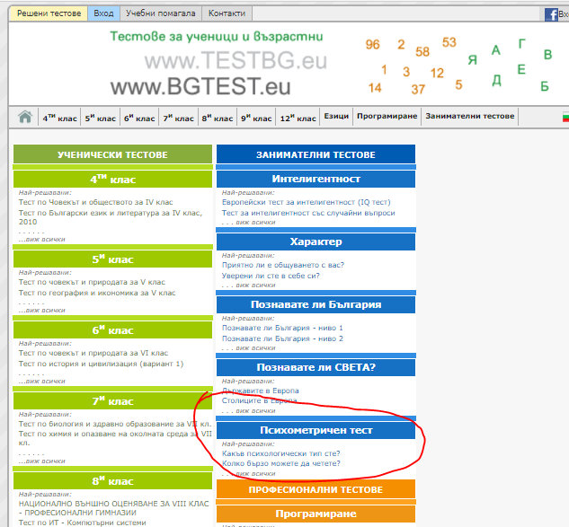
Отидете на адрес: www.bgtest.eu
Влезте в раздел „Психометрични тестове“
Изпълнете „Работа в екип (тест на Белбин) “

